Slide 1

KHỞI
ĐỘNG!!!

Slide 2
BẢNG HỌC TẬP Yêu cầu: Các nhóm thảo luận, ghi tên nội dung về hô hấp mà nhóm đã biết vào cột K, muốn biết thêm vào cột W còn cột L cuối giờ hoàn thiện. (thời gian 4 phút)
K ( biết) | W ( muốn biết thêm) | L ( mới học được)
……….. ……….. ……….. | .......... ……. ……… | …........... ……………. …………….
Notes:
Sau khi hết giờ Gv cho các nhóm xung phong trả lời, bổ sung nếu có

Slide 3

BÀI 6
HÔ HẤP Ở THỰC VẬT

Slide 4
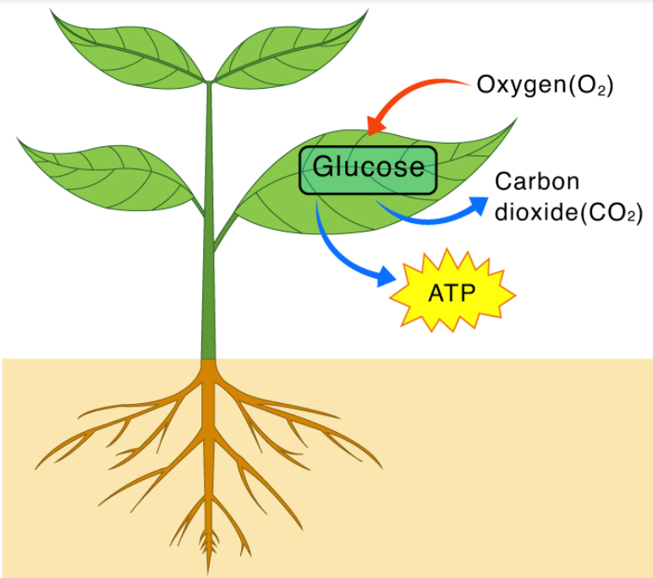
HÌNH THÀNH KIẾN THỨC

Slide 5
I. KHÁI QUÁT VỀ HÔ HẤP Ở THỰC VẬT
Yêu cầu các nhóm: Nghiên cứu mục I SGK/41, thảo luận theo nhóm hoàn thành nội dung trong bảng câu hỏi: Quá trình hô hấp ở thực vật (thời gian 9 phút)
BẢNG CÂU HỎI: QUÁ TRÌNH HÔ HẤP Ở THỰC VẬT
Câu 1. Nêu khái niệm | ……..
Câu 2. Nguyên liệu và sản phẩm | …….
Câu 3. Viết phương trình tổng quát | …….
Câu 4. Bộ phận của cây xảy ra quá trình | …….
Câu 5. Vai trò | …….

Slide 6
BẢNG CÂU HỎI: QUÁ TRÌNH HÔ HẤP Ở THỰC VẬT
Câu 1. Khái niệm
Câu 2. Nguyên liệu Sản phẩm
Câu 3. Phương trình tổng quát
Câu 4. Bộ phận của cây
Câu 5. Vai trò
Hô hấp ở thực vật là quá trình phân giải các hợp chất hữu cơ thành các chất vô cơ đơn giản (CO­­₂ và H₂O), đồng thời giải phóng năng lượng dưới dạng ATP cung cấp cho các hoạt động sống của thực vật.
Nguyên liệu: C₆H₁₂O₆ và O₂ .
Sản phẩm: CO₂ ; H₂O ; Q(ATP+ nhiệt).
C₆H₁₂O₆ + 6O₂ → 6CO₂ + 6H₂O + Q (t⁰, ATP)
Mọi cơ quan của cơ thể thực vật.
- Cung cấp năng lượng cần thiết…….
- Năng lượng giải phóng dưới dạng nhiệt ….
- Tạo các sản phẩm trung gian ……
- Tăng khả năng chống bệnh của thực vật.
Notes:
GV gọi từng nhóm báo cáo sản phẩm, mời các nhóm khác nhận xét, bổ sung sau đó nhận xét, kết luận từng nội dung của bảng câu hỏi và có thể cho điểm nhóm trả lời chính xác.
GV chú ý cho học sinh: Hô hấp hiếu khí diễn ra trong mọi cơ quan của cơ thể thực vật, đặc biệt diễn ra mạnh ở các cơ quan có hoạt động sinh lí mạnh ( rễ, hạt đang nảy mầm, hoa và quả…)

Slide 7
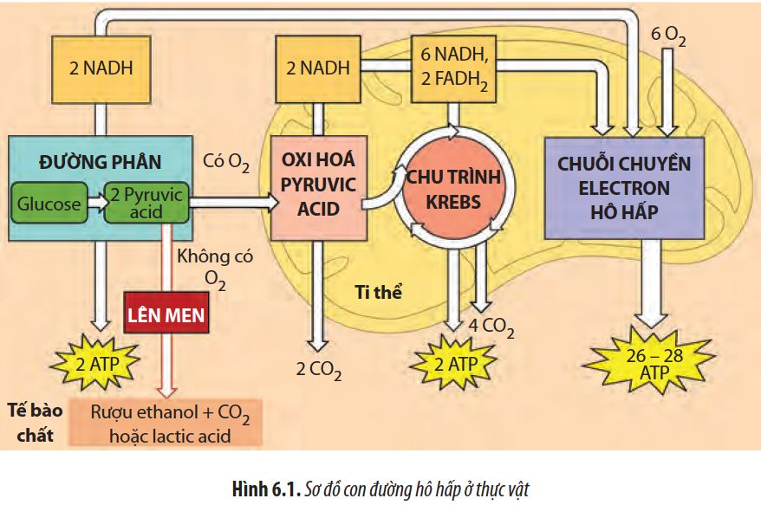
II. CÁC GIAI ĐOẠN HÔ HẤP Ở THỰC VẬT
Notes:
- Yêu cầu HS quan sát hình 6.1 và xác định hô hấp ở thực vật có thể diễn ra theo những con đường nào?
- Tại sao thực vật có thể tồn tại được trong điều kiện thiếu oxygen tạm thời?
(vì trong điều kiện này thực vật sẽ thực hiện hô hấp theo con đường phân giải kị khí)

Slide 8
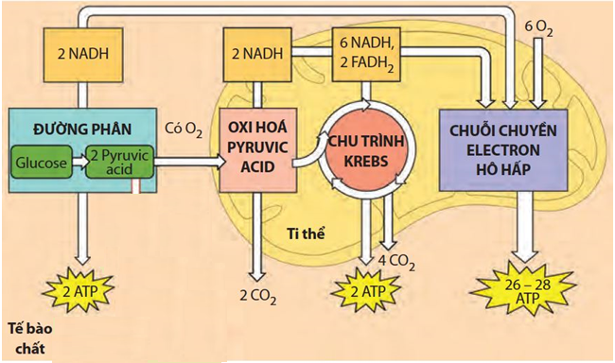
Yêu cầu các nhóm quan sát hình Sơ đồ con đường phân giải hiếu khí ở thực vật và hoàn thành phiếu học tập số 1
PHIẾU HỌC TẬP SỐ 1 PHÂN BIỆT CÁC GIAI ĐOẠN CỦA CON ĐƯỜNG PHÂN GIẢI HIẾU KHÍ Ở THỰC VẬT
Nội dung | Đường phân | Oxy hoá pyruvic acid và chu trình Krebs | Chuỗi chuyền electron hô hấp
Vị trí xảy ra
Nguyên liệu
Sản phẩm
Hình. Sơ đồ con đường phân giải hiếu khí ở thực vật
Phóng to hình

Slide 9
PHIẾU HỌC TẬP SỐ 2 PHÂN BIỆT CÁC CON ĐƯỜNG HÔ HẤP Ở THỰC VẬT
Điểm phân biêt | Phân giải kị khí | Phân giải hiếu khí
Nơi xảy ra
Nhu cầu oxi
Các giai đoạn
Sản phẩm cuối cùng
Hiệu quả năng lượng
Yêu cầu các nhóm quan sát hình 6.1 và hoàn thành phiếu học tập số 2
Phóng to hình
Notes:
Mỗi nhóm hoàn thành 2 phiếu học tập số 1 và 2 (Mỗi nhóm lớn chia thành 2 nhóm nhỏ để hoàn thành phiếu số 1 và 2)
Sau khi hết giờ hoàn thành, các nhóm trao đổi chéo chấm điểm: nhóm 1 chấmđiểm nhóm 2, nhóm 2 chấm điểm nhóm 3. nhóm 3 chấm điểm nhóm 4, nhóm 4 chấm điểm nhóm 1.
thời gian hoàn thành 2 phiếu học tập: 8 phút
Thời gian chấm điểm: 3 phút

Slide 10
PHIẾU HỌC TẬP SỐ 1 PHÂN BIỆT CÁC GIAI ĐOẠN CỦA CON ĐƯỜNG PHÂN GIẢI HIẾU KHÍ Ở THỰC VẬT
Nội dung | Đường phân | Oxy hoá pyruvic acid và chu trình Krebs | Chuỗi chuyền electron hô hấp
Vị trí xảy ra
Nguyên liệu
Sản phẩm
Tế bào chất
Chất nền ti thể
Màng trong ti thể
10 NADH, 2FADH₂, O₂
Glucose
Pyruvic acid
2 pyruvic acid,
2 NADH, 2ATP
6 CO₂, 8 NADH, 2FADH₂, 2ATP
H₂O, 26-28 ATP

Slide 11
PHIẾU HỌC TẬP SỐ 2 PHÂN BIỆT CÁC CON ĐƯỜNG HÔ HẤP Ở THỰC VẬT
Điểm phân biêt | Phân giải kị khí | Phân giải hiếu khí
Nơi xảy ra
Nhu cầu oxi
Các giai đoạn
Sản phẩm cuối cùng
Hiệu quả năng lượng
-Tế bào chất (đường phân).
-Ti thể (chu trình Krebs và chuỗi chuyền e-)
Tế bào chất
Không có oxi
Có oxi phân tử
Đường phân và lên men
Đường phân và hô hấp hiếu khí
ATP; Rượu ethanol, CO₂ Hoặc lactic acid
CO₂, H₂O, ATP, Nhiệt
Thấp (2ATP)
Cao (32 ATP)

Slide 12
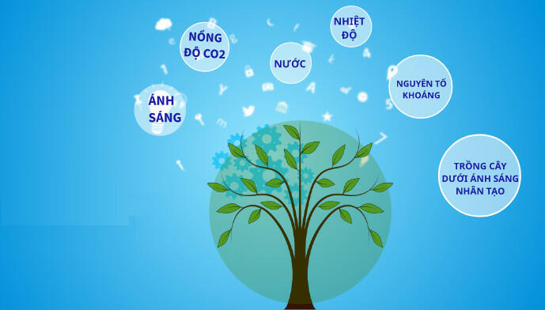
III. CÁC NHÂN TỐ ẢNH HƯỞNG ĐẾN HÔ HẤP Ở THỰC VẬT
NỒNG ĐỘ O₂
Notes:
Cho HS quan sát hình và liệt kê các yếu tố ảnh hưởng đến quá trình quang hợp ở thực vật.
Dựa vào hình, theo em quá trình hô hấp ở thực vật chịu ảnh hưởng của nhưng nhân tố nào, giải thích
(Hoàn thành phiếu học tập số 3)

Slide 13
III. CÁC NHÂN TỐ ẢNH HƯỞNG ĐẾN HÔ HẤP Ở THỰC VẬT
Yêu cầu các nhóm: Nghiên cứu mục III SGK/42,43, thảo luận theo nhóm hoàn thành nội dung trong phiếu học tập số 3. các nhân tố ảnh hưởng đến quá trinh hô hấp ở thực vật (thời gian 10 phút)
PHIẾU HỌC TẬP SỐ 3 CÁC NHÂN TỐ ẢNH HƯỞNG ĐẾN HÔ HẤP Ở THỰC VẬT
Các yếu tố | Mức độ ảnh hưởng
1. Hàm lượng nước
2. Nồng độ O₂
3. Nồng độ CO₂
4. Nhiệt độ
Notes:
Sau khi hết thời gian, GV yêu cầu các nhóm nộp sản phẩm.
GV bỗ ngẫu nhiên 1-2 nhóm trình bày, các nhóm còn lại lắng nghe, nhận xét cho ý kiến

Slide 14
PHIẾU HỌC TẬP SỐ 3 CÁC NHÂN TỐ ẢNH HƯỞNG ĐẾN HÔ HẤP Ở THỰC VẬT
Các yếu tố | Mức độ ảnh hưởng
1. Hàm lượng nước | - Là môi trường và nguyên liệu của hô hấp. - Ảnh hưởng đến hoạt động của các enzyme hô hấp. - Ảnh hưởng đến cường độ hô hấp.
2. Nồng độ O₂ | - Là nguyên liệu của quá trình hô hấp, tham gia oxi hóa các chất hữu cơ. - Là chất nhận electron cuối cùng của chuỗi chuyền electron hô hấp hiếu khí. - Nồng độ giảm xuống dưới 5% thì cường độ hô hấp giảm và cây chuyển sang phân giải kị khí.
3. Nồng độ CO₂ | - Là sản phẩm tạo thành trong hô hấp. - Nồng độ thuận lợi cho hô hấp là 0,03%. - Nếu nồng độ trong không khí tăng cao sẽ gây ức chế quá trình hô hấp.
4. Nhiệt độ | - Ảnh hưởng đến hô hấp thông qua ảnh hưởng đến hoạt tính của enzyme. - Ảnh hưởng đến cường dộ hô hấp tuỳ thuộc vào từng loài, từng vùng sinh thái, thời kì sinh trưởng…

Slide 15
Quay lại 7
Hình. Sơ đồ con đường phân giải hiếu khí ở thực vật

Slide 16
Quay lại 8

Slide 17
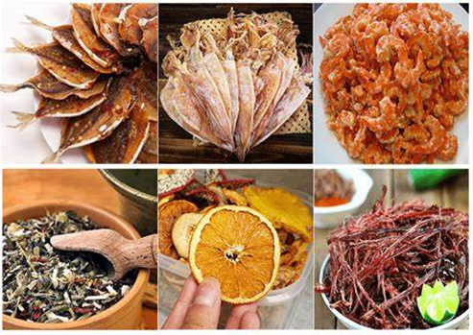
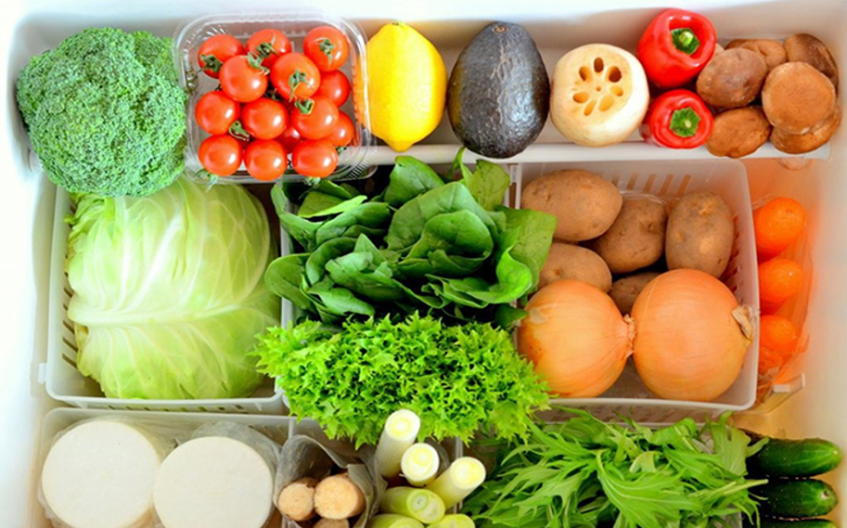
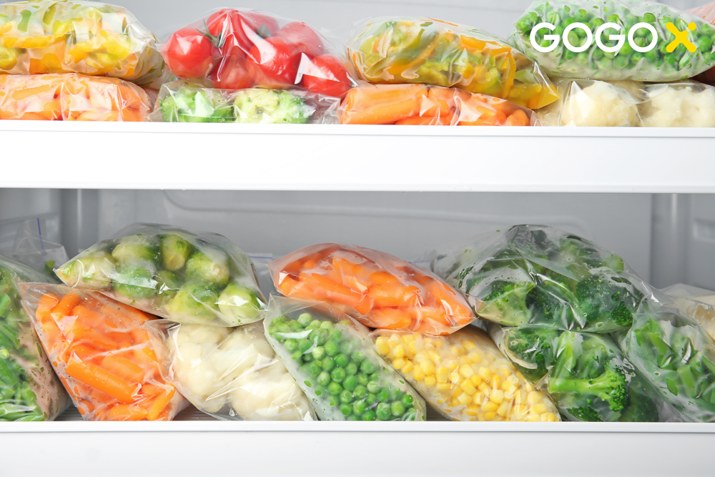
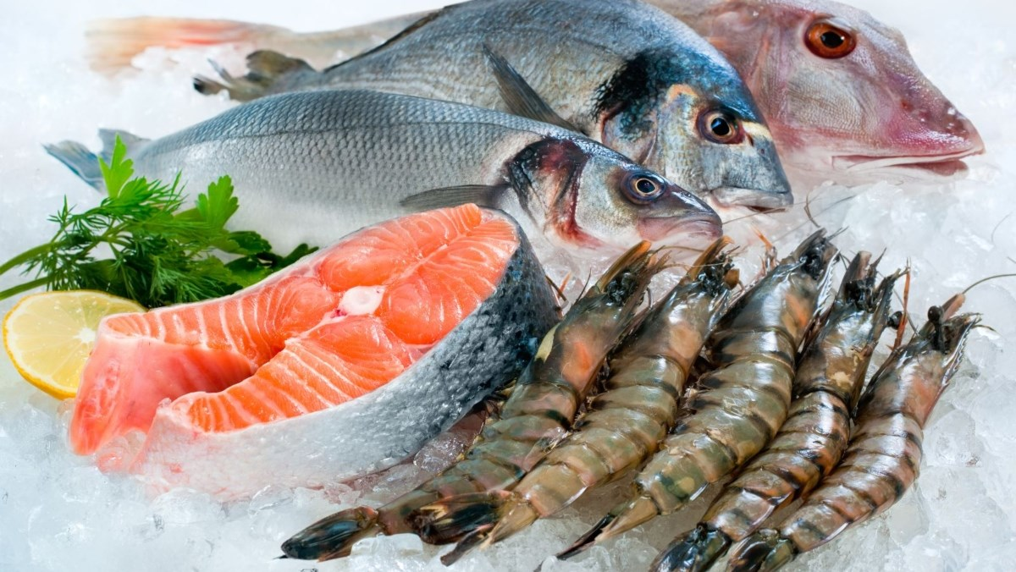
IV. ỨNG DỤNG CỦA HÔ HẤP Ở THỰC VẬT VÀO THỰC TIỄN
BẢO QUẢN THỰC PHẨM

Slide 18
IV. ỨNG DỤNG CỦA HÔ HẤP VÀO THỰC TIỄN
Yêu cầu các nhóm: Nghiên cứu mục IV SGK/44, thảo luận theo nhóm hoàn thành nội dung trong phiếu học tập số 4. ứng dụng của hô hấp ở thực vật vào thực tiễn (thời gian 10 phút)
PHIẾU HỌC TẬP SỐ 4 CÁC NHÂN TỐ ẢNH HƯỞNG ĐẾN HÔ HẤP Ở THỰC VẬT
1. Mục tiêu của việc bảo quản nông sản. Tại sao phải dựa vào hô hấp để bảo quản nông sản tốt.
2. Hô hấp ảnh hưởng như thế nào đến việc bảo quản nông sản?
3. Các biện pháp bảo quản nông sản.
4. Cơ sở khoa học của một số biện pháp canh tác nhằm thúc đẩy quá trình sinh trưởng, phát triển, nâng cao năng suất cây trồng.
Notes:
Sau khi hết thời gian, GV yêu cầu các nhóm trình bày.
GV bỗ ngẫu nhiên 1-2 nhóm trình bày, các nhóm còn lại lắng nghe, nhận xét cho ý kiến

Slide 19
PHIẾU HỌC TẬP SỐ 4 CÁC NHÂN TỐ ẢNH HƯỞNG ĐẾN HÔ HẤP Ở THỰC VẬT
1. Mục tiêu của việc bảo quản nông sản. Tại sao phải dựa vào hô hấp để bảo quản nông sản tốt. | + Giảm thiểu sự phân giải các chất hữu cơ trong nông phẩm, đảm bảo chất lượng nông phẩm. + Vì quá trình hô hấp là quá trình chủ yếu làm phân giải chất hữu cơ.
2. Hô hấp ảnh hưởng như thế nào đến việc bảo quản nông sản? | Vì hô hấp càng mạnh thì tốc độ phân giải chất hữu cơ càng mạng, nông sản càng nhanh tiêu hao chất dinh dưỡng => giảm sút chất lượng và khối lượng nông phẩm bảo quản.

Slide 20
PHIẾU HỌC TẬP SỐ 4 CÁC NHÂN TỐ ẢNH HƯỞNG ĐẾN HÔ HẤP Ở THỰC VẬT
3. Các biện pháp bảo quản nông sản. | + Bảo quản lạnh => nhiệt độ lạnh ức chế hô hấp và diệt khuẩn hại nông sản + Bảo quản khô => giảm nước, giảm hô hấp + Bảo quản trong điều kiện CO₂ cao => ức chế hô hấp + Bảo quản trong nồng độ O₂ thấp => ức chế hô hấp => Các biện pháp nhằm ức chế hô hấp, giảm phân giải nông sản để bảo quản được lâu.
4. Cơ sở khoa học của một số biện pháp canh tác nhằm thúc đẩy quá trình sinh trưởng, phát triển, nâng cao năng suất cây trồng. | + Trồng cây đúng mùa vụ + Cung cấp đủ nước và chất dinh dưỡng => cây phát triển khoẻ + Cày bừa, làm đất để tăng độ thoáng khí cho đất => có đủ O2 cho rễ cây hô hấp và phát triển tốt. + Xây dựng hệ thống thoát nước và tưới tiêu hợp lí => chống ngập úng, giúp hệ rễ phát triển.

Slide 21
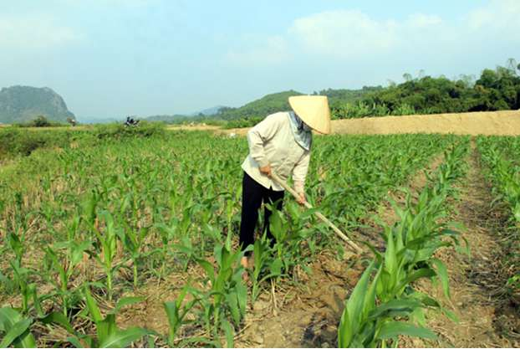
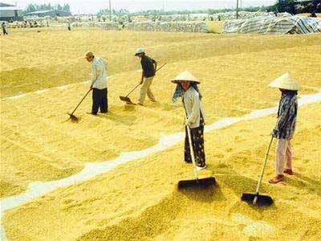
Xới đất
Phơi khô
→ Con người có thể vận dụng những hiểu biết về hô hấp để điều khiển quá trình hô hấp ở thực vật trong trồng trọt, bảo quản hạt và nông sản.

Slide 22
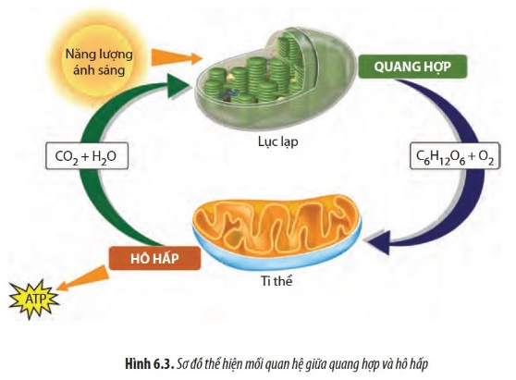
III. MỐI QUAN HỆ GIỮA HÔ HẤP VÀ QUANG HỢP
Quan sát hình 6.3/45 để phân tích mối quan hệ giữa 2 quá trình hô hấp và quang hợp ở cây
- Hô hấp và quang hợp là 2 quá trình phụ thuộc lẫn nhau: ……………………... .………………………………………….
……………………………………….
Hai quá trình ảnh hưởng đến lượng chất hữu cơ: ………………………………….
….……………………………………….
…………………………………………..
Notes:
Học sinh suy nghĩ tìm ra câu trả lời cho mối quan hệ hô hấp và quang hợp.
GV gọi ngẫu nhiên 1-2 học sinh trình bày, các em còn lại lắng nghe, nhận xét cho ý kiến
Giáo viên chốt kết quả và cho học sinh ghi nhận.

Slide 23
III. MỐI QUAN HỆ GIỮA HÔ HẤP VÀ QUANG HỢP
Quan sát hình 6.3/45 để phân tích mối quan hệ giữa 2 quá trình hô hấp và quang hợp ở cây
- Hô hấp và quang hợp là 2 quá trình phụ thuộc lẫn nhau: sản phẩm của quang hợp là nguyên liệu cho hô hấp và ngược lại.
Hai quá trình ảnh hưởng đến lượng chất hữu cơ:
Notes:
Học sinh suy nghĩ tìm ra câu trả lời cho mối quan hệ hô hấp và quang hợp.
GV gọi ngẫu nhiên 1-2 học sinh trình bày, các em còn lại lắng nghe, nhận xét cho ý kiến
Giáo viên chốt kết quả và cho học sinh ghi nhận.

Slide 24
III. LUYỆN TẬP
Yêu cầu các nhóm lần lượt xung phong chọn ô hàng ngang để giải ô chữ, nhóm nào tìm ra nhiều từ khóa hàng trước sẽ dành chiến thắng.
Nội dung ô chữ là các khái niệm đã được học trong bài Hô hấp ở thực vật
Notes:
Sau khi hết thời gian, GV yêu cầu các nhóm nộp sản phẩm.
GV bỗ ngẫu nhiên 1-2 nhóm trình bày, các nhóm còn lại lắng nghe, nhận xét cho ý kiến

Slide 25
1
H | Ô | H | Ấ | P
(12 chữ cái) Đây là giai đoạn thứ 2 của quá trình hô hấp hiếu khí ở thực vật?
(5 chữ) Đây là điều kiện xảy ra con đường hô hấp tạo các sản phẩm: ethanol, lactate,..
(7 chữ cái) Đây là sản phẩm của quá trình lên men rượu?
(4 chữ cái) Đây là một sản phẩm của quá trình đường phân có tính khử mạnh?
(9 chữ cái) Đây là giai đoạn đầu của quá trình hô hấp ở thực vật?
(13 chữ cái) Đây là quá trình để tạo ra năng lượng ATP?
(5 chữ cái) Đây là bào quan thực hiện hô hấp ở tế bào?
2
E | T | H | A | N | O | L
3
N | A | D | H
4
Đ | Ư | Ờ | N | G | P | H | Â | N
5
P | H | O | S | P | H | O | R | Y | L | H | Ó | A
6
T | I | T | H | Ể
7
C | H | U | T | R | Ì | N | H | K | R | E | B

Slide 26
VẬN DỤNG
1. Tại sao biện pháp bảo quản lạnh vừa hạn chế giảm hàm lượng chất hữu cơ, vừa có tác dụng ngăn chặn sự phát triển của vi sinh vật gây hại cho nông sản?
2. Giải thích cơ sở khoa học của việc rau trong siêu thị được bảo quản trong túi nylon đục lỗ và để trong tủ mát?

Slide 27
1. Tại sao biện pháp bảo quản lạnh vừa hạn chế giảm hàm lượng chất hữu cơ, vừa có tác dụng ngăn chặn sự phát triển của vi sinh vật gây hại cho nông sản?
- Bảo quản lạnh là phương pháp làm giảm nhiệt độ của thực phẩm, làm chậm lại quá trình sinh lý, sinh hóa và trao đổi chất của sản phẩm giúp giảm hàm lượng chất hữu cơ. Nhiệt độ lạnh ảnh hưởng đến tốc độ phản ứng sinh hóa học trong tế bào của vi sinh vật, làm biến tính các loại protein, axit nuclêic… từ đó ngăn chặn sự phát triển của vi sinh vật gây hại cho nông sản.

Slide 28
2. Giải thích cơ sở khoa học của việc rau trong siêu thị được bảo quản trong túi nylon đục lỗ và để trong tủ mát?
- Rau là loại nông sản có hàm lượng nước cao, thời gian bảo quản không dài nên thường áp dụng biện pháp bảo quản lạnh. Rau thường được để trong các túi nylon có đục lỗ để giảm sự mất nước của rau, không làm cho rau héo. Đồng thời, giảm tối đa sự hô hấp của rau, kéo dài thời gian bảo quản.
Tài liệu được chia sẻ bởi Website VnTeach.Com
https://www.vnteach.com
Hướng dẫn tìm và tải các tài liệu ở đây
https://forms.gle/LzVNwfMpYB9qH4JU6

